Slide 1

[Nome do curso]
[Nome do palestrante] [Posição]
Aula 2: Spring Framework
[Nome da aula]
Abstraia a complexidade de configuração com o Spring Boot

Slide 2

Objetivos
1. Por que Spring?
2. Beans
3. Inversão de Controle (IoC)
4. Injeção de Dependência (DI)

Slide 3
[Nome do curso]
[Nome do palestrante] [Posição]
Aula 2| Etapa 1:
Por que Spring?
[Nome da aula]
Abstraia a complexidade de configuração com o Spring Boot

Slide 4
Plataforma Spring
O que é o Spring?
Spring nada mais é que uma plataforma com diversos recursos para construção de aplicativos Java, facilitando assim o desenvolvimento em Java EE com módulos que facilitam a construção de softwares reduzindo o tempo de desenvolvimento.

Slide 5
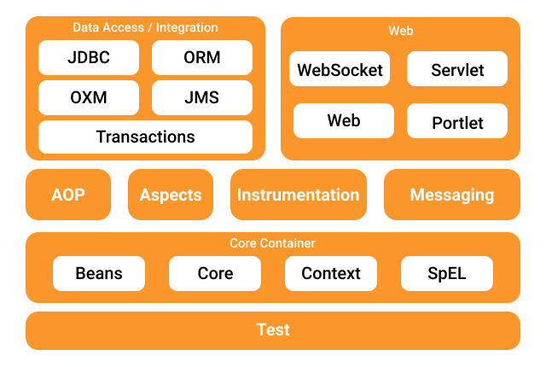
Spring Framework

Slide 6
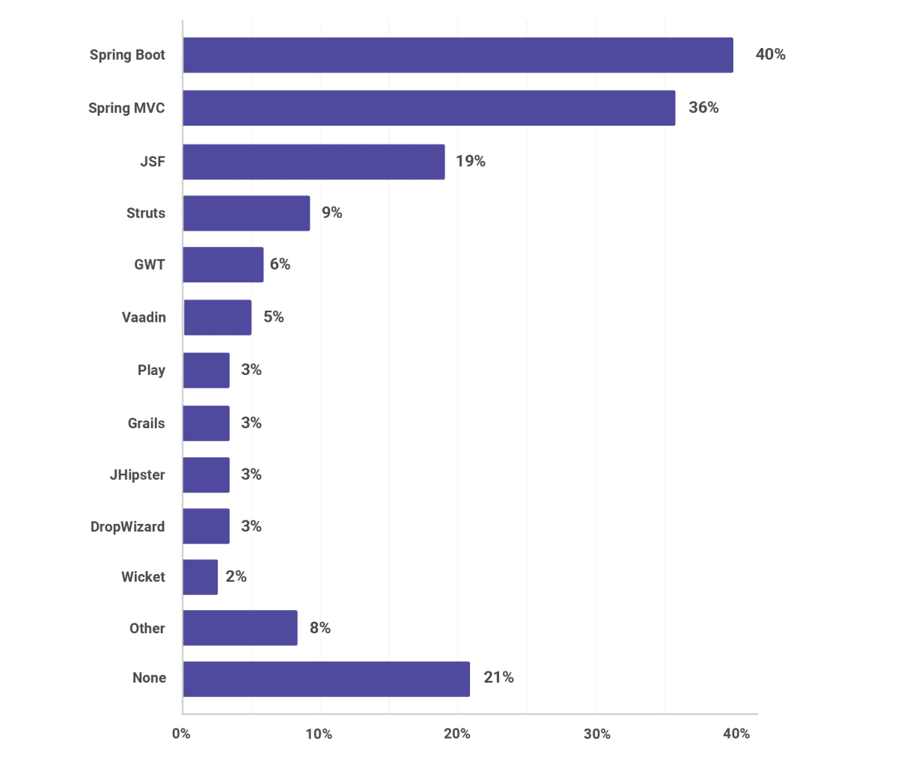

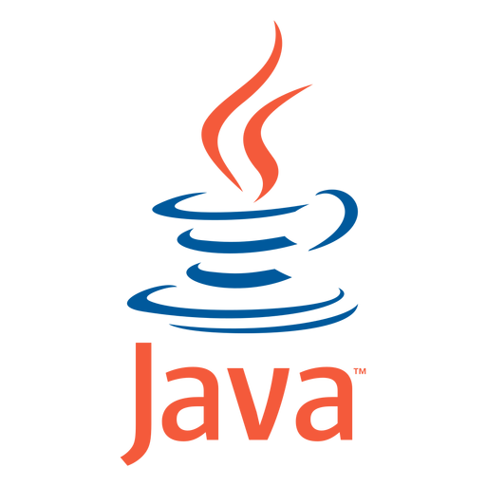
Dados Relevantes
Fonte: Blog Snyk - JVM Ecosystem report 2018

Slide 7
Para saber mais
https://spring.io/why-spring
https://snyk.io/blog/jvm-ecosystem-report-2018-platform-application/

Slide 8
[Nome do curso]
[Nome do palestrante] [Posição]
Aula 2| Etapa 2:
Beans
[Nome da aula]
Abstraia a complexidade de configuração com o Spring Boot

Slide 9
Beans
Um bean se trata de um objeto que é instanciado, montado e gerenciado por um container do Spring através de Inversão de Controle (IoC) e Injeção de Dependências (DI).

Slide 10
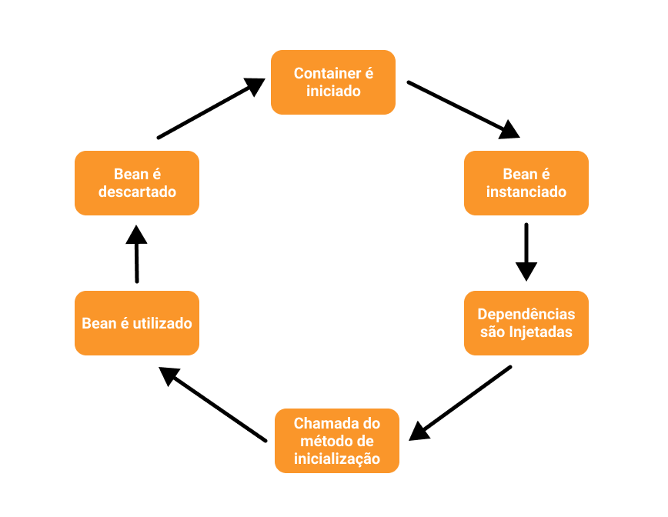
Ciclo de vida de um Bean

Slide 11
Configurando Beans
É possível configurar um Bean de duas formas por arquivos XML ou através de anotações.
Em XML seria preciso definir a tag <bean> dentro de uma tag principal <beans> passando o path da classe assim o Spring saberá quais classes gerenciar a criação de instâncias e a injeção de dependências.

Slide 12
Configurando Beans
<?xml version="1.0" encoding="UTF-8"?>
<beans xmlns="http://www.springframework.org/schema/beans" xmlns:xsi="http://www.w3.org/2001/XMLSchema-instance" xsi:schemaLocation="http://www.springframework.org/schema/beans http://www.springframework.org/schema/beans/spring-beans-2.5.xsd">
<bean id="..." class="...” />
</beans>

Slide 13
BeanFactory ou
ApplicationContext?
BeanFactory fornece um mecanismo de configuração avançada capaz de gerenciar objetos de qualquer natureza.
ApplicationContext se baseia na BeanFactory (é uma subinterface) e adiciona outras funcionalidades, como integração mais fácil com os recursos AOP do Spring, manipulação de recursos de mensagem (para uso na internacionalização), propagação de eventos e contextos específicos da camada de aplicativo, como o WebApplicationContext para uso em aplicativos da web.

Slide 14
[Nome do curso]
[Nome do palestrante] [Posição]
Aula 2| Etapa 3:
Inversão de Controle (IoC)
[Nome da aula]
Abstraia a complexidade de configuração com o Spring Boot

Slide 15
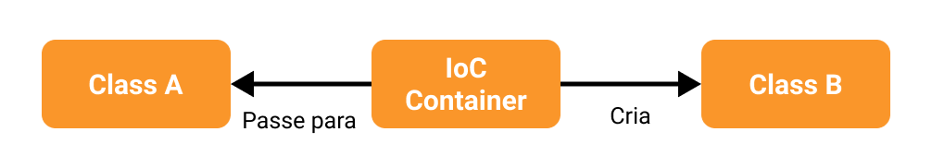
Inversão de Controle
Inversão de Controle (ou IoC - Inversion of Control) é um processo onde se inverte o fluxo de comando de um programa. É uma ideia desacoplar ou remover dependências do objeto e fornecer controle para outra camada. Este objeto delega a tarefa de construir dependências para um contêiner IoC.

Slide 16
Desafio
Implemente a inversão de controle em um programa simples, seguindo as orientações da aula.
https://github.com/Re04nan/dio-experts-spring-boot-java

Slide 17
[Nome do curso]
[Nome do palestrante] [Posição]
Aula 2| Etapa 4:
Injeção de Dependência (DI)
[Nome da aula]
Abstraia a complexidade de configuração com o Spring Boot

Slide 18
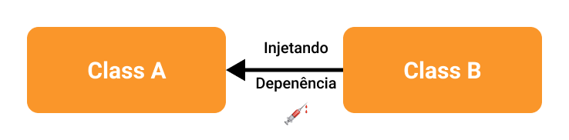
Injeção de Dependência
A Injeção de Dependência (ou DI - Dependency Injection) define quais classes serão instanciadas e onde serão injetadas quando for necessário. Existem três formas de aplicar o DI, por injeção de construtor, setter e interface. O Spring Framework aplica a IoC quando necessário também utilizando o DI.

Slide 19
Desafio
Implemente a injeção de dependência em um programa simples, seguindo as orientações da aula.
https://github.com/Re04nan/dio-experts-spring-boot-java

Slide 20
[Nome do curso]
[Nome do palestrante] [Posição]
Dúvidas?
[Nome da aula]
> Fórum do curso
> Comunidade online (discord)

